Slide 1

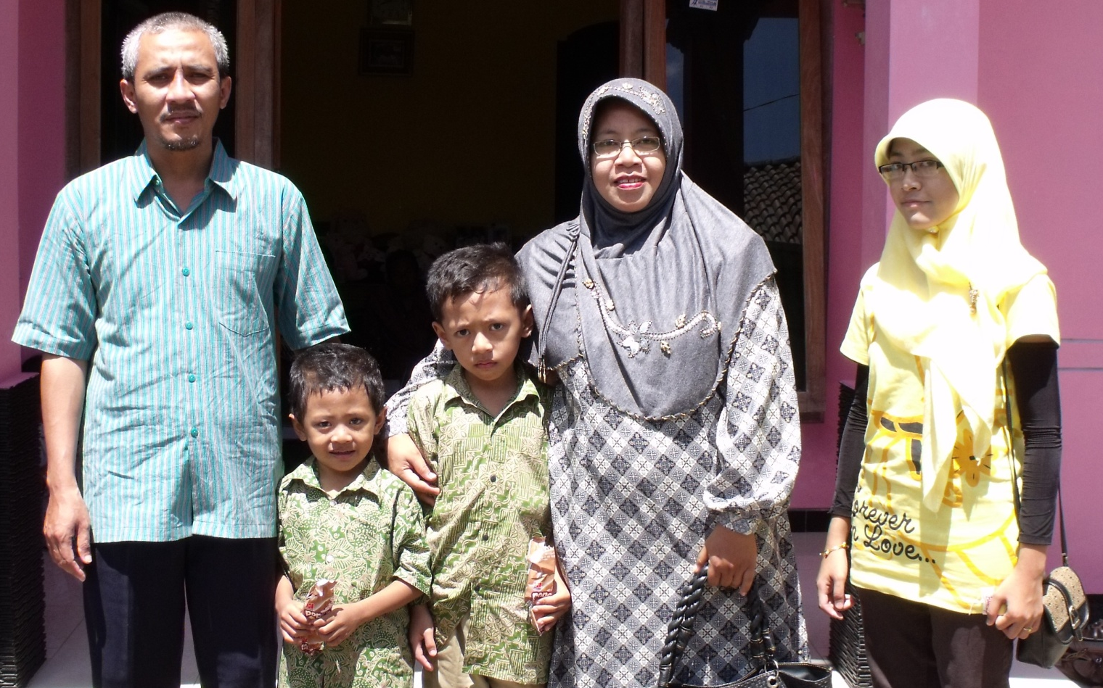



Teknik Komputer dan Jaringan
Oleh
Totok Sukardiyono
Jurusan Pendidikan Teknik Elektronika
Program Studi Pendidikan Teknologi Informasi
Fakultas Teknik
Universitas Negeri Yogyakarta
Totok Sukardiyono
Mlati Dukuh RT11/RW05 No.46, Sendangadi, Mlati, Sleman, Yk.
Telp. 02747447560, 085771356040 e-mail : totoks@uny.ac.id
PLPG TKJ 2013

Slide 2
Teknik Komputer dan Jaringan
Teori Dasar Komputer
Jaringan Komputer
Komponen Jaringan Komputer
Protokol Internet
Model OSI dan Protokol TCP/IP
IP Addres
Subnetting dan Supernetting

Slide 3
Teori
Dasar Komputer
Oleh Totok Sukardiyono e-mail : totoks@uny.ac.id, tardiyan@yahoo.com telp. :0274 7447560, 085771356040
Hidup itu suatu perjalanan menuju Allah S.W.T. Maka siapkanlah bekal untuk menghadapNya

Slide 4
Materi
Organisasi Komputer
Input Device
Output Device
Process Device
Memori Eksternal

Slide 5
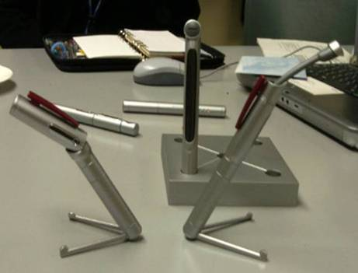
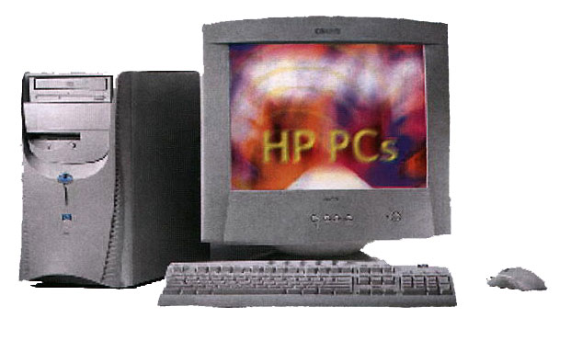
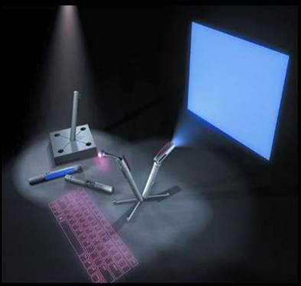
Organisasi Komputer
Gambar satu set komputer
INPUT
DEVICE
PROCESS
DEVICE
OUTPUT
DEVICE

Slide 6

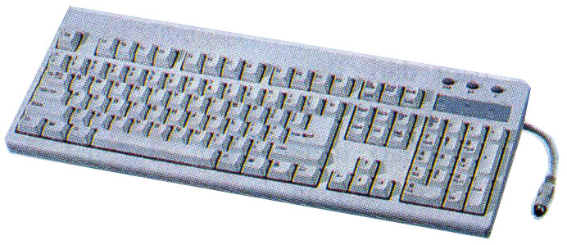
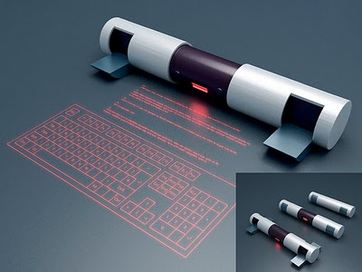
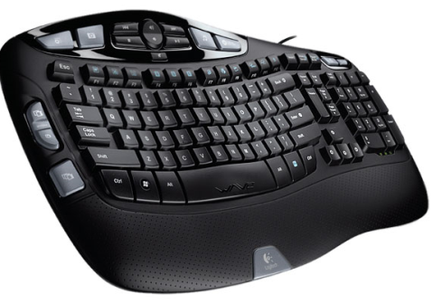
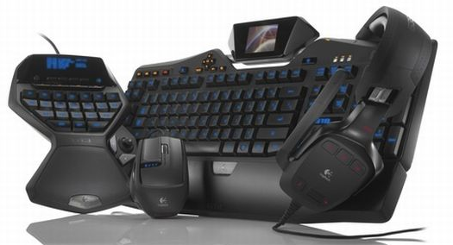

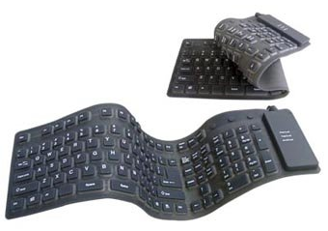
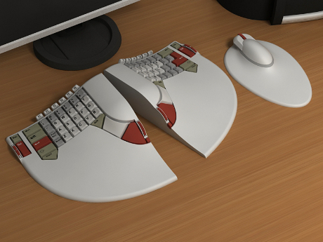
Input Device
Keyboard
Notes:
desainer Rusia Marat Kudryavstev memiliki ide yang berbeda yaitu konsep Gadget Komunikasi terbaru Keyboard masa depan.

Slide 7
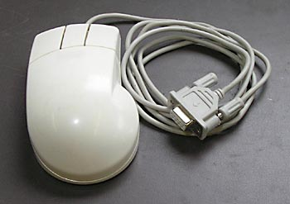

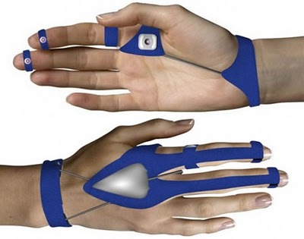

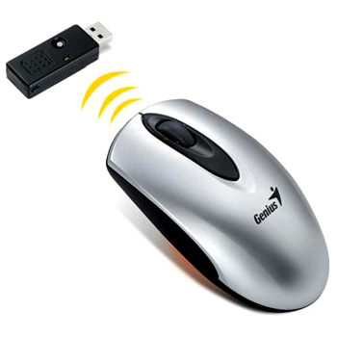
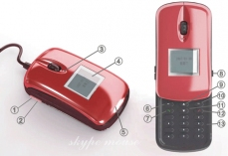
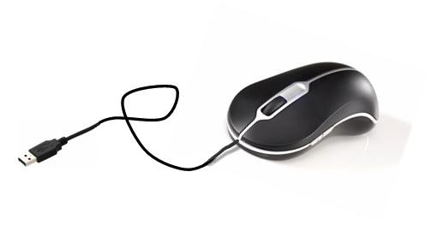
Mouse

Slide 8
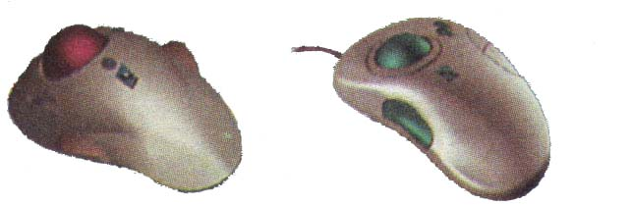
Trackball

Slide 9

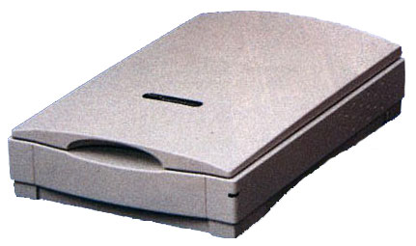
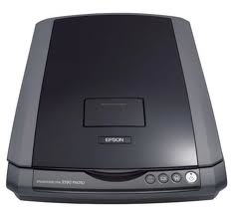
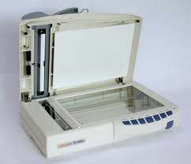
Scanner
Notes:
OCR : optical character recognition

Slide 10

Light Pen

Slide 11
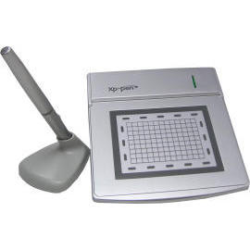
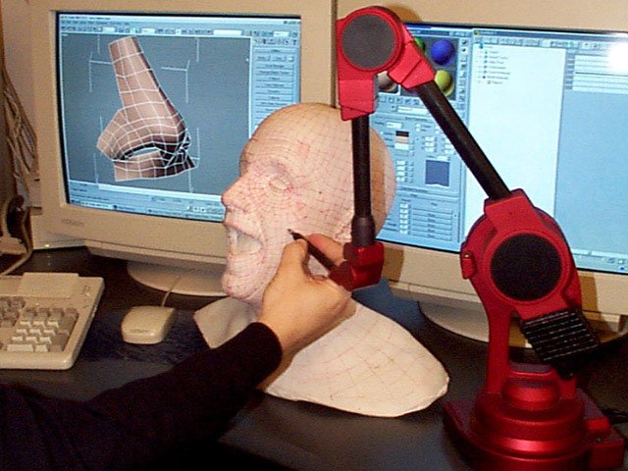
Digitizer

Slide 12

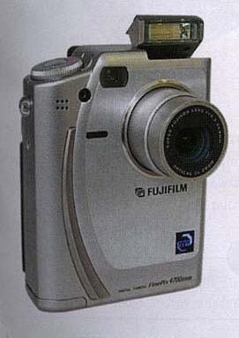
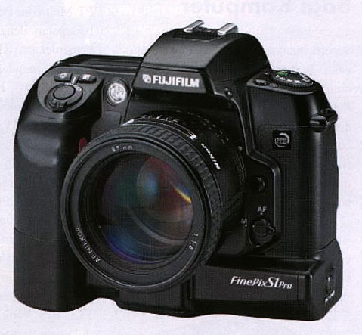
Kamera
Notes:
CRT (Cathode Rays Tube)
LCD (Liquid Crystal Display)

Slide 13
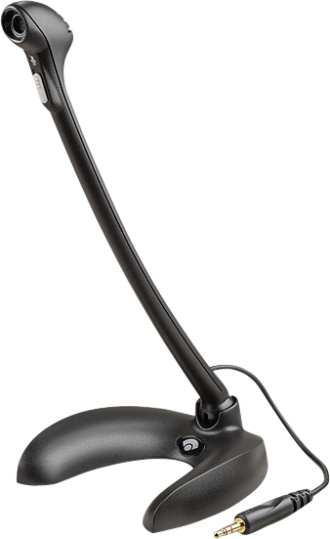
Mic

Slide 14
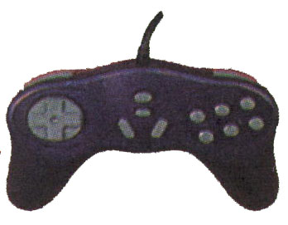
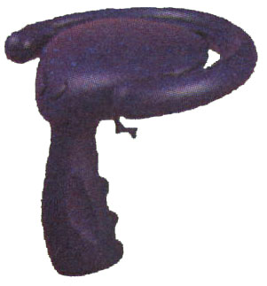
Joystick

Slide 15

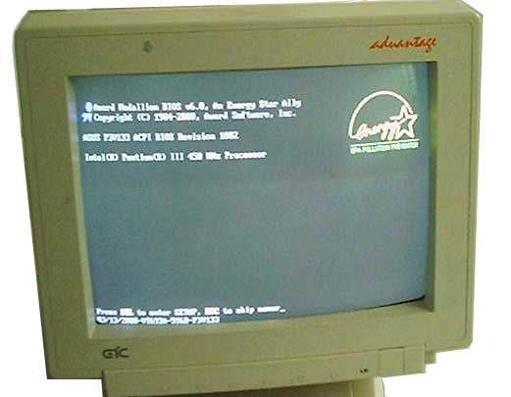

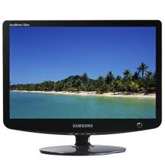
Output Device
Monitor CRT
Monitor LCD

Slide 16
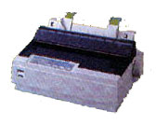
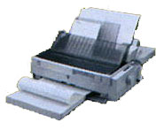
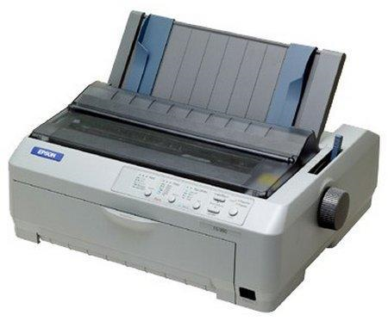

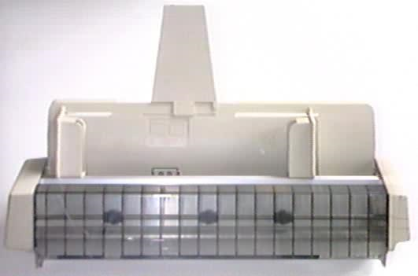
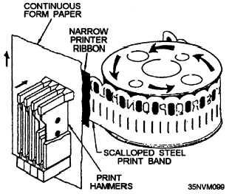
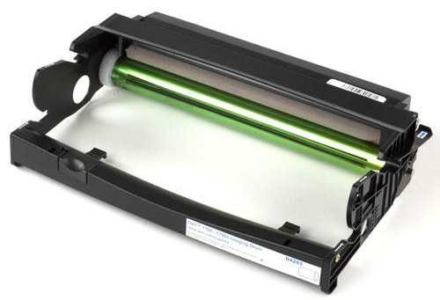
Printer
Printer Dot Matrix
Notes:
Impact Printer : Dot matrix printer, Daisy wheel printer, Drum printer, chain printer
Non impact printer : Inkjet printer and the laser printer, thermal printer

Slide 17
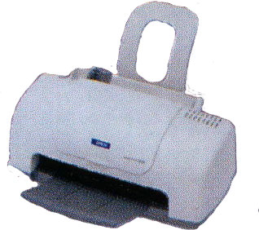
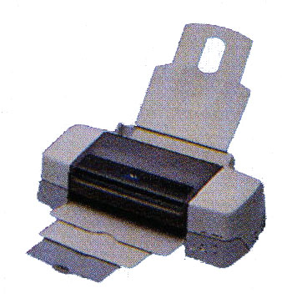
Printer Inkjet

Slide 18
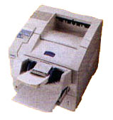
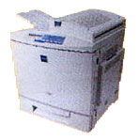
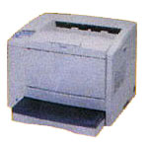

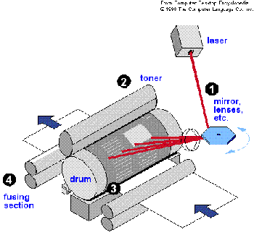
Printer Laser Jet

Slide 19
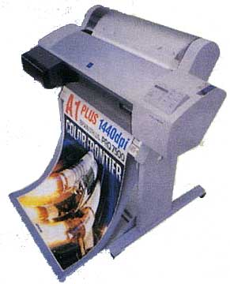
Plotter

Slide 20
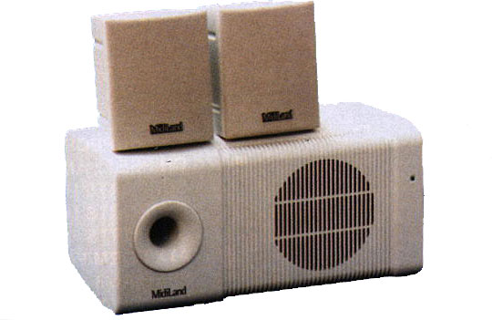
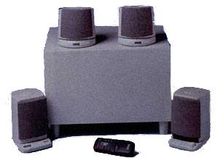
Speaker

Slide 21
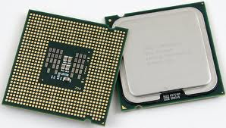
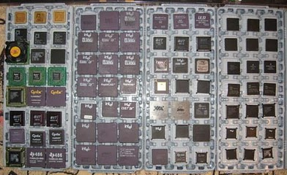
Process Device
Processor

Slide 22
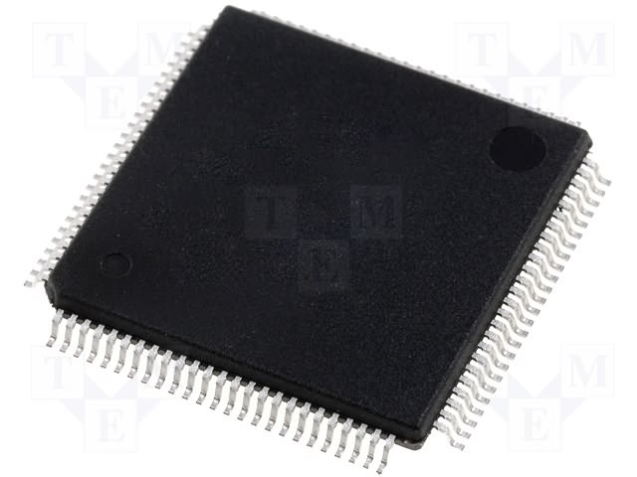
Generasi 1 dan 2 : CPU 16 Bit

Slide 23
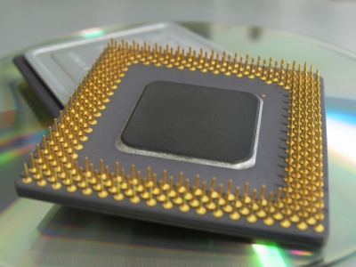
Generasi 3 dan 4 : CPU 32 Bit

Slide 24
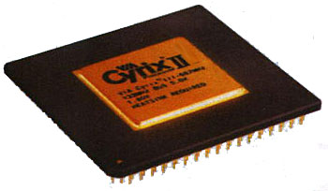
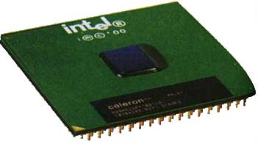
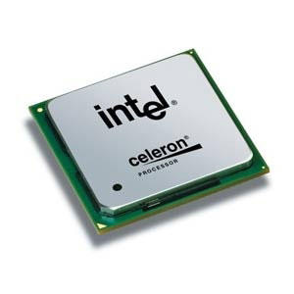




Generasi 5 sampai sekarang

Slide 25

Motherboard

Slide 26





Bagian-bagian Motherboard
Slot RAM
Slot Expansi
Chipset
IDE & FDD Port
ATX Power
Notes:
ISA (Industri Standard Architecture) 8 bit dan 16 bit
EISA (Extended ISA) 32 Bit
MCA (Micro Channel Architecture) 32 Bit
VL-Bus (VESA Local Bus) 32 Bit
PCI (Peripheral Component Interconnect) 32 Bit
AGP (Accelerated Graphic Port) 64 Bit
CNR (Communication and Network Riser)

Slide 27


Socket
Processor
Socket | CPU Yang sesuai | Jumlah Pin
DIP | 8088 dan 8086 | 40
Socket 3 | 386 | 168
Socket 5 | 486 dan Pentium Klasik (P54C) | 321
Socket 7 | Pentium, MMX, K5, 6x86, K6, IDT Winchip, 6x86MX, K6-2 | 321
Socket 8 | Pentium Pro | 387
Slot One | Pentium II | 242
Slot One | Pentium II (bus sistem 100 MHz) Pentium III (bus sistem 100 dan 133 MHz) | 242
Slot One | Celeron | 242
Socket 370 | Celeron yang di-Socket | 370
Slot Two | Pentium II Xeon, Tanner | 330
Socket 423 | Pentium IV | 423
Socket 473 | Pentium IV | 473

Slide 28



Chipset

Slide 29


BIOS (Basic Input Output System)

Slide 30
Memory
CPU
300 MHz
L2 Cache
512 Kb
L1 Cache
32 Kb
Moherboard with system memory
(i.e 128 Mb RAM)

Slide 31


Memori Module
SIMM (Single In-Line Memory Module)
Notes:
30 pins
Pertama kali dibuat dalam modul 8 FPM (Fast Page Mode), yang memiliki kecepatan 80 ns
Maksimal bandwidth (lebar jalur data) : 176 Mb/sec
72 pins
FPM yang berkecepatan 70 ns
EDO (Extended Data Output) yang berkecepatan 60 ns, maksimal bandwidth 264 Mb/sec

Slide 32

DIMM (Dual In-Line Memori Module)
Notes:
Synchronous DRAM (SDRAM) kecepatan 100 MHz
PC 100 RAM, yaitu SDRAM yang dikembangkan untuk sistem bus 100 MHz
PC 133 RAM, yang merupakan SDRAM untuk sistem bus 133 MHz
ECC RAM (Error Checking and Correction RAM), yang merupakan SDRAM untuk kebutuhan server yang memiliki kinerja yang berat.
Burst EDO RAM (BEDO RAM) prosesnya asinkron dan terbatas sampai 66 MHz
Rambus DRAM (RDRAM)
SyncLink DRAM (SLDRAM) kecepatan 200 MHz, dan bandwidth maksimum 1600 Mb/sec
Double Data Rate RAM (DDRAM) 1, 2, dan 3

Slide 33

Expansion Card
VGA Card

Slide 34

Sound Card

Slide 35

NIC (Network Interface Card)

Slide 36

TV / Radio Tuner

Slide 37


Memori Eksternal (Storage Device)
5,25 Inch
3,5 inch
Floppy Disk

Slide 38


Hard Disk

Slide 39


CD-ROM

Slide 40
Jaringan
Komputer
Oleh Totok Sukardiyono e-mail : totoks@uny.ac.id, tardiyan@yahoo.com telp. :0274 7447560, 085771356040
Hidup itu suatu perjalanan menuju Allah S.W.T.

Slide 41
Apakah Anda
SudahKenal1TKJ?
Selamat Mengikuti

Slide 42




Tujuan
Peserta dapat :
Menjelaskan pengertian jaringan komputer
Menjelaskan protokol TCP/IP dan OSI
Menjelaskan perangkat jaringan
Merencanakan jaringan
Mengkonfigurasi TCP/IP pada pada jaringan

Slide 43

Isi Materi
Jaringan Komputer
Protokol model Referensi TCP/IP & OSI
Media Transmisi kabel
Perangkat Jaringan
Pengalamatan IP

Slide 44

Kantor Sebelum Menggunakan Jaringan Komputer

Slide 45

Kantor Setelah Menggunakan Jaringan Komputer

Slide 46

Apakah Jaringan Komputer itu ?
Sebuah jaringan komputer memungkinkan seorang user berkomunikasi dengan user lain dalam jaringan yang sama dengan mengirimkan data melalui media yang menghubungkan keduanya.
Sebuah jaringan komputer terdiri dari 2 atau lebih perangkat (seperti workstation, printer, atau server) yang terhubung bersama dengan tujuan untuk berbagi pakai informasi, resource, atau keduanya.

Slide 47

Layanan File, Printer, dan Applikasi
Jaringan komputer memungkinkan sharing printer, file, scanner, internet.
server berfungsi sebagai pusat penyimpanan file dimana file tersebut dapat di akses dan di-sharing ke seluruh jaringan oleh banyak user.

Slide 48

Internet
Internet adalah jaringan komputer di seluruh dunia yang menghubungkan jutaan jaringan untuk dapat berkomunikasi melalui “web”.
Fungsi Internet seperti fasilitas pada jalan raya yang menghubungkan daerah satu dengan daerah lain baik personal, organisasi,institusi dll.

Slide 49

Internet
Internet menekan waktu, beaya dan meniadakan jarak untuk berkomunikasi dan tukar menukar informasi di seluruh dunia.

Slide 50



Slide 51


Slide 52


Slide 53
Definisi
Jaringan komputer merupakan sebuah sistem yang terdiri atas komputer, perangkat komputer tambahan dan perangkat jaringan yang saling terhubung melalui media transmisi atau komunikasi menggunakan protokol agar dapat saling berkomunikasi untuk mencapai suatu tujuan.
Jaringan komputer adalah sekumpulan komputer dan perangkat komputer yang saling terkoneksi secara fisik maupun logik melalui media komunikasi untuk melakukan komunikasi data.
Agar jaringan dapat berfungsi, dibutuhkan layanan-layanan yang dapat mengatur pembagian sumber daya.
Dibutuhkan aturan-aturan (protocols) yang mengatur komunikasi dan layanan-layanan secara umum untuk seluruh sistem jaringan

Slide 54
Fungsi Jaringan Komputer :
Resource Sharing , tujuan ini agar seluruh program, peralatan, khususnya data dapat digunakan oleh orang yang berada atau berhak atas suatu jaringan komputer tanpa terpengaruh lokasi. Jadi lebih ringkasnya tujuan ini diharapkan dapat menghilangkan kendala jarak

Slide 55
Keandalan Tinggi , artinya file file yang diperlukan dapat di taruh pada dua atau tiga buah mesin (komputer), sehingga apabila salah satu mesin tersebut tidak dapat dipakai atau rusak maka mesin yang lain dapat mengambil alih tugasnya

Slide 56
Saving Money (Menghemat Uang) , maksudnya adalah kita dapat menggunakan satu server yang dapat dipakai bersama sama melalui komputer pribadi, jadi dalam jaringan komputer kita tidak harus menggunakan komputer mainframe yang harganya cukup mahal, kita dapat terhubung ke jaringan dengan komputer pribadi dan mengakses data di server

Slide 57
Skalabilitas , yaitu kemampuan untuk meningkatkan kinerja secara berangsur angsur hanya dengan menambah sejumlah processor
(Andrew S. Tanenbaum, Computer Nekworking)

Slide 58
Sistem Komunikasi
Jaringan komputer = jaringan komunikasi data = sistem komunikasi
  Pertukaran data minimal antar dua entitas
Model komunikasi umum:
Sistem
Pengiriman
Tujuan
Sumber
Pengirim
Penerima
Sistem Sumber
Sistem Tujuan

Slide 59

Contoh:
Jaringan
Telepon
Umum
komputer
Modem
Modem
Server
Sistem Sumber
Sistem Tujuan

Slide 60
Komunikasi Data
Sistem
Pengiriman
Tujuan
Sumber
Pengirim
Penerima
Text
Text
Aliran data
digital (bit-bit)
Sinyal
analog
Sinyal
analog
Aliran data
digital (bit-bit)

Slide 61
Jenis-jenis Jaringan

Slide 62
Overview
Baik dalam teknologi local-area network (LAN) maupun wide-area network (WAN), banyak komputer terhubung satu dengan lainnya untuk melayani user.
Dalam hal pelayanan servis, masing-masing komputer dapat mempunyai fungsi atau peranan yang berbeda.
Dalam beberapa aplikasi membutuhkan beberapa komputer yang berfungsi sebagai partner untuk menyelesaikan suatu tugas.Sedangkan tipe aplikasi yang lain, ada satu komputer dijadikan server untuk melayani komputer-komputer lain.

Slide 63
Jenis-Jenis Jaringan
Berdasarkan koneksi (keterhubungan):
  Broadcast Links
  Point-to-point Links
Berdasarkan skala:
  Local Area Network (LAN)
  Metropolitan Area Network (MAN)
  Wide Area Network (WAN)
  Internetwork (internet)
Berdasarkan topologi:
  Bus
  Star
  Ring
  dll
Berdasarkan protokol:
  Ethernet
  Token Ring
  dll
Berdasarkan arsitektur
  Peer-to-peer
  Client/Server
  hybrid

Slide 64

Jaringan Peer-to-Peer
Kedudukan masing-masing komputer dalam jaringan adalah sama.
Setiap komputer dapat berlaku sebagai Klien atau Server.

Slide 65

Jaringan Client/Server
Dirancang dimana layanan jaringan dilokasikan dan dilayani oleh sebuah Komputer yang di fungsikan sebagai SERVER yang melayani semua host atau klien.
Di dalam Server terdiri file, print, applikasi, sekuriti, dan layanan yang lain yang terus menerus siap untuk melayani permintaan klien.

Slide 66

Local-Area Network (LAN)
local-area network (LAN) dapat menghubungkan banyak komputer dalam daerah yang terbatas seperti rumah, kantor, sekolah.
Memungkinkan user untuk sharing koneksi Internet, printer dll.

Slide 67

LAN

Slide 68

Local-Area Network (LAN)
Lay out umum sebuah LAN biasa disebut dengan TOPOLOGI.
Topologi ditentukan oleh susunan jaringan. Termasuk didalamnya interkoneksi secara fisik dan bagaimana secara logik media diakses oleh host.

Slide 69

MAN

Slide 70

WAN

Slide 71

Wide-Area Network (WAN)
WAN, adalah jaringan komputer yang berada pada kawasan yang lebih luas (lebih luas daripada LAN).
Interkoneksi pada WAN menggunaka metoda point-to-point (p2p) atau point to multipoint (p2mp), dan jalur komunikasi serial (modem).
Point-to-point hanya menghubungkan 2 lokasi. Point-to-multipoint menghubungkan satu lokasi dengan banyak lokasi lainnya.

Slide 72
Wide-Area Network (WAN)
Berikut ini adalah teknologi WAN:
  Modem
  Integrated Services Digital Network (ISDN)
  Digital subscriber line (DSL)
  Wireless (teknologi paling murah)
  Frame Relay
  Asynchronous Transfer Mode (ATM)
  The T (US) and E (Europe) Carrier series (T1, E1, T3, E3, and so on)
  Synchronous Optical Network (SONET)

Slide 73

Wide-Area Network (WAN)
Koneksi yang terjadi pada jalur WAN dapat bersifat temporer maupun permanen.
Telephone atau dial up, termasuk koneksi temporer
Baik temporer maupun permanen, komputer membutuhkan perangkat seperti modem, radio wireless untuk menghubungkan ke WAN.

Slide 74
Topologi Jaringan
Kebutuhan untuk terhubung ke jaringan dan memanfaatkan layanan yang ada :
  Koneksi Secara Fisik (Phisical Connection), secara langsung peralatan harus terhubung dengan jaringan tersebut.
  Koneksi Secara Logis (Logical Connection), harus ada aturan yang sama supaya semua peralatan bisa saling berhubungan

Slide 75


Koneksi Secara Fisik
Semua peralatan yang berpartisipasi harus terhubung secara langsung.
Peralatan yang dibutuhkan untuk koneksi secara Fisik:
  PC
  NIC
  Network Media
  Repeater/Hub/Bridge/Switch/Router

Slide 76




Jenis/Tipe/Bentuk Koneksi Secara Fisik
Bus
Star
Ring
Extended Star
Hirarchical
Mesh

Slide 77


Topologi Jaringan Komputer
Topologi Bus

Slide 78



Topologi Ring

Slide 79

Topologi Star

Slide 80
Topologi Mesh

Slide 81
Topologi Tree
Switch
Switch
Switch

Slide 82

Topologi Daisy-Chain (linear)

Slide 83
Koneksi Secara Logis
Biasa disebut sebagai Topologi Logik Jaringan
Berupa aturan supaya perangkat jaringan bisa saling berkomunikasi
Merupakan suatu aturan bersama bagaimana informasi dikirim melalui media.
Biasa disebut dengan protokol
Jaringan pada dasarnya gabungan dari berbagai macam protokol yang muaranya adalah bagaimana informasi yang dikirim oleh pengirim bisa diterima oleh penerima dengan benar.
Yang termasuk dalam protokol :
  Bagaimana format data yang dikirim ?
  Bagaimana cara data dikirim ?
  Bagaimana jika terjadi kesalahan selama pengiriman dan apa yang harus dikerjakan ?

Slide 84
ada beberapa jenis topologi logik yang dikenal saat ini yaitu :
  Aturan bagaimana data di transmisikan lewat media, ada beberapa macam yang dipakai :
    Ethernet → Yang paling umum dipakai
    FDDI
    Token Ring
    ATM
  Aturan bagaimana komputer saling bertukar data/informasi
    TCP/IP → Yang paling umum dipakai
    IPX/SPX

Slide 85
Ethernet
Pada dasarnya ethernet adalah suatu aturan bagaimana caranya dua atau lebih komputer menggunakan satu media untuk saling bertukar informasi
Aturan ini akan diakomodasi oleh TCP/IP dalam hal pengiriman data melalui media yang ada

Slide 86
Protokol
sekumpulan aturan yang digunakan/berlaku pada komunikasi data untuk bisa berkomunikasi.
White (2009) mengatakan bahwa protokol adalah sekumpulan prosedur (hardware/software) yang mengijinkan komunikasi terjadi antar komputer dalam sebuah jaringan.
  Protokol untuk jaringan komputer cukup banyak, beberapa yang populer seperti: TCP/IP, IPX, NetBIOS, PPP, AppleTalk, dan sebagainya.
Model OSI dibuat setelah teknologi jaringan komputer mulai berkembang.

Slide 87
Model Referensi OSI
(Open System Interconnection)
dikembangkan oleh ISO (International Organization for Standardization) yaitu badan yang menyediakan kerangka logika terstruktur tentang bagaimana proses komunikasi data berinteraksi melalui jaringan.
merupakan sebuah model yang diakui didunia sampai saat ini.

Slide 88
suatu model konseptual yang terdiri atas tujuh layer, yang masing-masing layer tersebut mempunyai fungsi yang berbeda.
Model OSI adalah semacam referensi atau acuan bagi siapa saja yang ingin memahami cara kerja jaringan komputer.
Model OSI bukanlah sebuah protokol.
Model arsitektur untuk komunikasi data
mendefinisikan fungsi protokol Jaringan komputer

Slide 89
Muncul akibat adanya masalah ketidak sesuaian antar produk peralatan jaringan komputer yang mempengaruhi para pemakai komputer diseluruh dunia.
Menjelaskan bagaimana informasi dari software aplikasi pada satu komputer berpindah melalui medium kemudian sampai akhirnya diterima kembali oleh software aplikasi pada komputer yang kedua.

Slide 90
Setiap layer merepresentasikan sebuah fungsi yang dilakukan ketika data ditransfer antara aplikasi yang sesuai lintas jaringan yang dimasuki
Sebuah layer tidak mendefinisikan protokol tunggal, tapi mendefinisikan suatu fungsi Jaringan komputer yang dapat dilakukan oleh sejumlah protokol .
secara abstrak setiap protokol hanya konsen terhadap komunikasi dengan peernya

Slide 91
setiap layer dapat berisi banyak protokol, masing-masing menyediakan servis yang cocok dengan fungsi layer tersebut
Mengisolasi fungsi komunikasi jaringan dalam layer-layer yang berbeda dapat meminimalkan efek perubahan teknologi pada protocol-suite yang digunakan
Aplikasi baru dapat ditambahkan tanpa mengubah network secara fisik, dan hardware network yang baru dapat diinstal tanpa harus menulis kembali software aplikasi

Slide 92
Badan Standarisasi
ITU (International Telecommunication Union).
International Telecommunications Union-Telecommunication Standards Section (ITU-T).
ANSI (American National Standard Institute)
NCITS (National Committee for Information Technology Standardization)
International Standards Organization (ISO).
lembaga asosiasi profesi
  IEEE (Institute of Electrical and Electronics Engineers)
  Electronic Industries Association (EIA).
  ATM-Forum di Amerika.

Slide 93
Faktor perhatian pada Komunikasi Data
Jumlah dan lokasi pemrosesan data
Jumlah dan lokasi terminal (remote)
Type transaksi
Kepadatan lalu lintas tiap tipe transaksi.
Prioritas/ urgensi informasi yang disalurkan.
Pola lalu lintas
Bit error rate yang dibutuhkan.
Keandalan sistem yang digunakan.
Revenue yang mungkin didapat.

Slide 94
Standard Komunikasi Data
Supaya sistem komunikasi data berjalan lancar & global, dibuat suatu standar protocol yang menjamin:
  Kompatibilitas penuh antara dua peralatan setara.
  Bisa melayani banyak peralatan dengan kemampuan berbeda-beda
  Berlaku umum dan mudah untuk dipelajari atau diterapkan

Slide 95


Slide 96

7 Lapisan OSI
Memudahkan siapa saja untuk memahami cara kerja jaringan komputer secara menyeluruh.
Memecah persoalan komunikasi data yang rumit menjadi bagian-bagian kecil yang lebih sederhana. Sehingga dapat memudahkan proses troubleshouting.
Memungkinkan vendor atau pakar network mendesain dan mengembangkan hardware/ software yang sesuai dengan fungsi layer tertentu (modular).
Menyediakan standar interface bagi pengembangan perangkat yang melibatkan multi-vendor.
Adanya abstraksi layer memudahkan bagi pengembang teknologi masa depan yang terkait dengan layer tertentu.

Slide 97


Slide 98


Slide 99
Application Layer
Menyediakan jasa untuk aplikasi pengguna
Sebagai interface user ke lingkungan OSI.
Interaksi User melalui program aplikasi (software)
Berfungsi sebagai antarmuka aplikasi dengan fungsionalitas jaringan
Mengatur bagaimana aplikasi dapat mengakses jaringan
membuat pesan-pesan kesalahan.
bertanggungjawab atas pertukaran informasi antara program komputer seperti layanan : e-mail (pop3, smtp), transfer file (ftp), browsing (http)
  Protokol yang berada dalam lapisan ini adalah : NFS, BOOTP, RLOGIN, FINGER, NCP, APPC, AFP

Slide 100
Protokol
HTTP (Hyper Text Transfer Protocol), untuk transfer file HTML dan Web
DHCP (Dynamic Host Configuration Protocol), untuk distribusi IP pada jaringan dengan jumlah IP yang terbatas
DNS (Domain Name Server), Database nama domain mesin dan nomor IP
FTP (File Transfer Protocol) dan TFTP (Trivial FTP), untuk transfer file.
MIME (Multipurpose Internet Mail Extension), untuk mengirim file biner dalam bentuk teks.
NNTP (Network News Transfer Protocol), untuk menerima dan mengirim newsgroup.
POP (Post Office Protocol), untuk mengambil mail dari server.
SMB (Server Message Block), untuk transfer berbagai server file DOS dan Windows.
SMTP (Simple Mail Transfer Protocol), untuk pertukaran mail.
SNMP (Simple Network Management Protocol), untuk manajemen jaringan
Telnet, untuk akses dari jarak jauh

Slide 101
Presentation Layer
Enkripsi dan dekripsi dari suatu pesan untuk alasan keamanan
Kompresi dan dekrompresi suatu pesan sehingga dapat dikirimkan pada jaringan secara efisien
Memformat grafis
Melakukan translasi konten
Melakukan translasi yang sifatnya spesifik terhadap suatu sistem tertentu
Bagaimana data dipresentasikan
Menyajikan data
Sebagai layanan penterjemah.
Menentukan tipe data (gambar, audio, video, atau teks), enkripsi (ASCII atau EBCDIC), dan ekstensi file agar file siap ditampilkan di layer aplikasi
Notes:
Presentation layer berfungsi untuk mentranslasikan data yang hendak ditransmisikan oleh aplikasi kedalam format yang dapat ditransmisikan melalui jaringan. Protokol yang berada dalam level ini adalah perangkat lunak redirector (redirector software), seperti layanan Workstation (dalam windows NT) dan juga Network shell (semacam Virtual network komputing (VNC) atau Remote Desktop Protocol (RDP).
Merupakan layer yang mendefinisikan format data seperti ASCII, HTML, JPG dan lainnya yang dikirimkan ke jaringan yang dapat dimanipulasi sehingga bisa dimengerti oleh penerima. Contohnya anda menerima email tapi tidak bisa tertampil secara sempurna karena ada format yang tidak dikenali. Hal ini merupakan kegagalan dari layer presentasi.
Lapisan ini menyediakan ‘independence’ dari perbedaan dalam representasi data (misalnya enkripsi) dengan menerjemahkan dari aplikasi ke format jaringan, dan sebaliknya. Layer ini membentuk dan mengenkripsi data yang akan dikirim melalui jaringan, memberikan kebebasan dari masalah kompatibilitas. Kadang-kadang ini disebut lapisan sintaks.
Layer presentation dari model OSI melakukan hanya suatu fungsi tunggal: translasi dari berbagai tipe pada syntax sistem. Sebagai contoh, suatu koneksi antara PC dan mainframe membutuhkan konversi dari EBCDIC character-encoding format ke ASCII dan banyak faktor yang perlu dipertimbangkan. Presentation layer bertanggung jawab bagaimana data dikonversi dan diformat untuk transfer data. Contoh konversi format text ASCII untuk dokumen, .gif dan JPG untuk gambar. Layer ini membentuk kode konversi, translasi data, enkripsi dan konversi.

Slide 102
Protokol
perangkat lunak redirector (redirector software), seperti layanan Workstation (dalam windows NT) dan juga Network shell semacam Virtual network komputing (VNC) atau Remote Desktop Protocol (RDP).

Slide 103
Session Layer
mendefinisikan bagaimana memulai, mengontrol dan menghentikan sebuah komunikasi antar mesin
menetapkan, mengelola dan mengakhiri koneksi antar aplikasi
melaksanakan pengendalian dialog

Slide 104
Fungsi
Mempertahankan data dari berbagai aplikasi yang digunakan
Bertanggung jawab untuk membentuk, mengelola, dan memutuskan session-session antar-layer di atasnya
Kontrol dialog antar peralatan/node
Koordinasi antar sistem-sistem dan menentukan tipe komunikasinya (simplex, half duplex, full duplex)
Menjaga terpisahnya data dari banyak aplikasi yang menggunakan jaringan
Koneksi virtual antara entitas aplikasi
Sinkronisasi dari aliran data

Slide 105
Pembuatan unit-unit dialog
Negosiasi parameter koneksi
Mempartisi layanan menjadi kelompok-kelompok fungsional
Acknowledgement dari data yang diterima selama suatu session terjadi
Pengiriman ulang (retransmission) dari data jika data tersebut tidak diterima oleh peranti (device)

Slide 106
Protocol
NETBIOS: suatu session interface dan protocol, dikembangkan oleh IBM, yang menyediakan layanan ke layer presentation dan layer application.
NETBEUI, (NETBIOS Extended User Interface), suatu pengembangan dari NETBIOS yang digunakan pada produk :
  Microsoft networking, seperti Windows NT dan LAN Manager.
  ADSP (AppleTalk Data Stream Protocol).
  PAP (Printer Access Protocol), yang terdapat pada printer Postscript untuk akses pada jaringan AppleTalk.
  RPC (Remote Procedure Call), prosedur pemanggilan jarak jauh.
  SOCKET, Input Output untuk network jenis BSD-UNIX.

Slide 107
Transport Layer
Menyediakan transfer transparan data antara sistem akhir atau host (komunikasi end-to-end antara peranti terakhir melalui sebuah jaringan) dan bertanggung jawab untuk memberikan pengecekan kesalahan dan pemulihan data antara perangkat end-to-end serta menjaga kontrol aliran data (menjamin transfer datanya lengkap)
mendefinisikan managemen dari virtual circuit antar host dalam jaringan yang mengandung rangkaian protokol dan permasalahan transportasi data.
  menawarkan connection-oriented atau connectionless
  mengatur arus koneksi dan pengendalian error dalam proses pengiriman paket data seperti TCP, UDP dan SPX.

Slide 108
Fungsi
Melakukan segmentasi dan menyatukan kembali data yang tersegmentasi (reassembing) dari upper layer menjadi sebuah arus data yang sama
Menyediakan layanan transportasi data dari ujung ke ujung
Membuat sebuah koneksi logikal antara host pengirim dan tujuan pada sebuah internetwork
Bertanggung jawab menyediakan mekanisme multiplexing
Identifikasi aplikasi
Identifikasi entitas client-side
Konfirmasi yang menyatakan bahwa seluruh pesan yang datang lengkap

Slide 109
Segmentasi dari data bagi transport jaringan
Kontrol terhadap aliran data untuk mencegah memory overrun
Membangun dan memelihara kedua belah pihak virtual circuit
Deteksi terhadap kesalahan transmisi
Realignment terhadap data yang tersegmentasi pada urutan yang benar di sisi penerima
Multiplexing atau saling berbagi multiple session pada satu koneksi fisik
Menyediakan servis pada layanan aplication layer, misalnya HTTP meminta TCP untuk menjamin data sampa pada tujuan, jika terjadi gangguan pada saat transmisi maka HTTP tidak akan melakukan apa-apa tetapi TCP lah akan mengrim ulang data yang hilang dan memastikan sampai tujuan.

Slide 110
Protokol
UDP (User Datagram Protocol), protokol pertukaran data non-orientasi (connectionless).
TCP (Transmission Control Protocol), protokol untuk pertukaran data berorientasi (connection oriented).
  SPX (Sequence Packet eXchange) yang digunakan oleh NetWare khusus untuk koneksi berorientasi IPX (Internet Packet eXchange).

Slide 111

Network Layer
memberikan sistem pengalamatan logis end-to-end sehingga suatu paket data dapat dirutekan (routed) melewati beberapa jaringan pada layer 2 (Ethernet, Token Ring, Frame Relay dll).
mendefinisikan fragmentasi dari sebuah paket dengan ukuran unit yang lebih kecil.
mendefinisikan alamat-alamat IP, membuat header untuk paket-paket, dan kemudian melakukan routing melalui internetworking dengan menggunakan router dan switch layer 3.
menyediakan teknologi switching dan routing, membuat jalur logis -yang dikenal sebagai sirkuit virtual- untuk transmisi data dari node ke node
menyediakan fungsi routing sehingga paket dapat dikirim keluar dari segment network lokal ke suatu tujuan yang berada pada suatu network lain.

Slide 112
Fungsi
Membagi aliran data biner ke paket diskrit dengan panjang tertentu
melakukan diagnosa dan melakukan reporting dari variasi logis pada operasi jaringan yang normal.
Mendeteksi Error
Memperbaiki error dengan mengirim ulang paket yang rusak
Mengendalikan aliran
Mengangkut lalu lintas antar peralatan yang tidak terhubung secara local
Paket diterima oleh interface router
Router akan mencek alamat IP tujuan
Melakukan routing tabel

Slide 113
Protokol
IP (Internet Protocol), protokol untuk menetapkan routing.
  Sistem operasi Netware pada Novell :
  IPX (Internet Packet eXchange), SPX (Sequence Packet Exchange) & NCP (Netware Core Protocol)..
RIP (Routing Information Protocol), protokol untuk memilih routing.
ARP (Address Resolution Protocol), protokol untuk mendapatkan informasi hardware dari nomer IP.
RARP (Reverse ARP), protokol untuk mendapatkan informasi nomer IP dari hardware (pembalik ARP).

Slide 114

Data Link Layer
menspesifikan pada bagaimana paket data didistribusikan/ ditransfer melalui media particular (Ethernet, hub dan switches)
Spesifikasi IEEE 802, membagi level ini menjadi dua level anak, yaitu lapisan Logical Link Control (LLC) dan lapisan Media Access Control (MAC).
koreksi kesalahan, flow control, pengalamatan perangkat keras seperti halnya Media Access Control Address (MAC Address),

Slide 115
Fungsi
Mengijinkan suatu peranti untuk melakukan akses jaringan untuk mengirim dan menerima pesan
Menawarkan alamat fisik berupa MAC Addressing
sehingga suatu data dari suatu perantii dapat dikirimkan dalam jaringan
Bekerja dengan software jaringan suatu peranti ketika mengirim dan menerima pesan
Deteksi error dan recovery error
Menyediakan transmisi physic dari data
Mengkomunikasikan bit ke bytes dan byte ke frame
Menangani notifikasi error, topologi jaringan, flow control
Memastikan pesan-pesan akan terkirim melalui alat yang sesuai di LAN menggunakan hardware address (MAC)

Slide 116
Menterjemahkan dari layer network di atasnya ke bit-bit layer fisik di bawahnya
Melakukan format pesan atau data menjadi pecahan-pecahan (data frame)
Menambahkan header yang terdiri dari alamat HW sources & destination (semacam informasi kontrol)
Mengidentifikasi peralatan pada network
Membentuk enkapsulasi yang membungkus data asli
Enkapsulasi akan dilepas setelah paket diterima oleh layer di bawahnya
Enkapsulasi akan berlanjut di hop lain hingga paket sampai ke tujuan
Paket tidak akan berubah sepanjang pengiriman

Slide 117
Protokol
PPP (Point to Point Protocol), protokol untuk point ke point. Protokol ini dipakai pada sub-layer
LLC (Logical Link Control)
SLIP (Serial Line Internet Protocol), protokol dengan menggunakan sambungan serial. Protokol ini dipakai pada sub-layer MAC (Media Access Control).

Slide 118
Physical Layer
mendefinisikan spesifikasi konektor, antarmuka, media transmisi jaringan, metode pensinyalan, sinkronisasi bit, arsitektur jaringan (seperti halnya Ethernet atau Token Ring), topologi jaringan dan pengkabelan.
mendefinisikan bagaimana Network Interface Card (NIC) dapat berinteraksi dengan media kabel atau radio.
Spesifikasi elektrik, mekanik, fungsi dan prosedur diberikan untuk proses pengiriman suatu bit stream pada suatu jaringan komputer.

Slide 119
Fungsi
Merepresentasikan bit
Mengirim bit dan menerima setiap bit
Merepresentasikan bit ini tergantung dari media dan protokol yang digunakan
Menentukan kebutuhan listrik, mekanis, prosedural dan fungsional, mempertahankan dan menonaktifkan hubungan fisik antar sistem.
Memindahkan bit antar devices
Berkomunikasi langsung dengan jenis media transmisi

Slide 120
Protokol
RS-232
SONET
SDL
10BASE-T
100BASE-T

Slide 121

Model OSI

Slide 122

Lapisan-lapisan OSI

Slide 123

Pertukaran data menggunakan model OSI

Slide 124




Slide 125

Layer menurut OSI
Lapisan fisik/physical layer

Slide 126

Lapisan Data Link/Data link layer

Slide 127

Lapisan nertwork/network layer

Slide 128

Lapisan Transport/Transport Layer

Slide 129

Sesion layer

Slide 130

Lapisan Presentasi/Presentation Layer

Slide 131

Lapisan Aplikasi/Application Layer

Slide 132


Contoh Aplikasi per Layer OSI
System Integrator
Service Provider
Application Hosting
Application Development
System Management
Business Process Consulting
Application & Outsourcing
Layer 7
Transaction Processing
System Integration
Application Management
Enhanced Communication
Managed IP Services
Hardware
Management &support
Network
Operation & Management
LAN Management
IP Voice
PBX/IP Centrex
Storage
Managed Security
Layer 4+
Data Services
Content Delivery
Web Hosting
Disaster Recovery
Video Conferencing
IP VPN
Metro Optical
Ethernet
Wireless
Data
Layer 2 - 3
Internet
Access
Data Transport
TDM
Transport

Slide 133
Model referensi TCP/IP
Dua standar umum untuk arsitektur jaringan komputer :
  OSI (standar saintifik) dan
  TCP/IP (standar engineer/ industri)
TCP/IP merupakan produk yang diakui publik dan umum diproduksi oleh industri.
TCP/IP digunakan secara masal, kebanyakan perangkat didukung jaringan TCP/IP bukan OSI.

Slide 134
TCP/IP membagi 4 atau 5 layer (umumnya 4), yaitu: Networks access, Internet, Transport, Application.
TCP/IP berkerja secara fleksibel, artinya masingmasing layer memungkinkan untuk berkomunikasi dengan perangkat lain yang tidak sejenis.
TCP/IP merupakan gambaran arsitektur yang lebih realistis saat pertama kali dibangun.

Slide 135
Transmisi data
Paket data berjalan secara vertikal dari layer aplikasi hingga fisik atau sebaliknya.
Paket data dibentuk dan dikirim secara sequence (berurut) dengan menambahkan header pada setiap lapisan
Paket data yang dikirim, mengalami proses sejenis dengan menghilangkan header pada setiap lapisan

Slide 137


Slide 139

TCP/IP Protocol Suite
Susunan Protokol TCP/IP dan model OSI

Slide 140


Slide 141


Slide 142
Kesimpulan
Bagaimana perangkat komputer yang berbeda dapat berkomunikasi?
Sebutkan 7 lapisan dalam model referensi OSI, serta paduannya dengan model referensi TCP/IP!
Sebutkan tipe koneksi yang disediakan oleh transport layer, plus contohnya !
Lapisan mana yang bertugas melakukan operasi bit, framing dan koreksi data?
Sebutkan protokol-protokol yang berjalan di lapisan aplikasi!
Jelaskan perbedaan antara model OSI dengan TCP/IP!
Jelaskan bagaimana transmisi data antar layer!

Slide 143
Bagaimana Komputer Bisa Saling Berhubungan ?
Pada awal 1980-an International Organization for Standardization (ISO), suatu badan dunia yang mengatur standarisasi-standarisasi mengeluarkan sebuah konsep Open System Interconnection (OSI) yang secara konseptual menjelaskan bagaimana proses komunikasi data yang terjadi dalam jaringan komputer.
Model OSI membagi kompleksitas komunikasi data dari asal(source) ke tujuan (destination) dengan melalui lapisan-lapisan (layer), dimana setiap lapisan secara jelas mempunyai fungsi dan hubungan yang saling terkait. Model OSI ini terdiri dari 7 layer.
Sedangkan untuk model riil bagaimana kedua komputer saling berhubungan maka digunakan konsep TCP/IP yang dikeluarkan oleh Department of Defense (DoD) yang membagi layer komunikasi menjadi 4 layer

Slide 144

Model OSI dan TCP/IP
Untuk kemudahan pembelajaran kita menggunakan Model OSI
Untuk implementasi menggunakan TCP/IP
Berbentuk layering

Slide 145
TCP/IP
Layer Network, berisikan layer phisik dan datalink yang merupakan perangkat keras jaringan. Ethernet bekerja pada layer ini.
Layer Internet Protocol, Internet Protocol (IP) adalah protokol yang paling penting. IP memberikan fungsi pengalamatan dan fungsi routing pada jaringan dalam pengiriman data.
Layer Transport, Layer transport memberikan fungsi pengiriman data secara end-to-end ke sisi remote. Aplikasi yang beragam dapat melakukan komunikasi secara serentak simulaneously).
Layer Aplikasi, sebagai interface user berupa program aplikasi untuk berkomunikasi menggunakan TCP/IP

Slide 146
Buku Bacaan
White, Curt. Data Communications and Computer Networks: A Bussiness User's Approach. 5th edition. Curse Technology, Cengage Learning, Boston, Massachusetts. 2009
Comer, Douglas E. Computer Networks and Internets with Internet Applications. 4th edition. Pearson Prentice Hall, New Jersey, 2004
Tittel, Ed. Schaum's Outlines: Computer Networking (Jaringan Komputer) Edisi terjemah. Penerbit Erlangga, 2004
Sugeng, Winarno. Jaringan Komputer dengan TCP/IP: Membahas konsep dan teknik implementasi TCP/IP dalam jaringa komputer. Penerbit Modula. 2010

Slide 147
Perangkat Jaringan

Slide 148

Personal Computer
Printed circuit board (PCB)
CD-ROM drive
Central processing unit (CPU)
Floppy disk drive
Hard disk drive
Microprocessor
Motherboard
Bus
Random-access memory (RAM)
Read-only memory (ROM)
System unit
Expansion slot
Power supply
Network interface card (NIC)
Video card
Audio card
Parallel port
Serial port Mouse port
Power cord

Slide 149

Server
Server adalah perangkat eksklusiv karena harus mempunyai kemampuan yang lebih tinggi dan membutuhkan perlakuan khusus.
Untuk menjaga agar server tetap bekerja normal, diperlukan perawatan yang terus-menerus.

Slide 150




Network interface cards (NIC)

Slide 151


Token Ring Cards

Slide 152


Apakah NIC?
Adalah perangkat yang dipasang pada motherboard yang menyediakan port untuk dihubungkan dengan jaringan menggunakan kabel/tanpa kabel
Sebagai penghubung antara komputer dengan jaringan (LAN).

Slide 153


Setting IP Address
Sebuah IP address adalah identitas komputer di dalam jaringan, untuk membedakan komputer satu dengan lainnya.
Dengan IP Address ini maka komputer dapat terhubung dan berkomunikasi dengan komputer lainnya.
IP addresses dapat di konfigurasi dengan 2 cara:
  Manual, diisi oleh network administrator
  Otomatis, dilakukan secara dinamis oleh Dynamic Host Configuration Protocol (DHCP) server

Slide 154



Local Talk Connectors / Konektor LocalTalk

Slide 155





Repeater
Hub
Bridge
Switch
Router

Slide 156




Perangkat Jaringan

Slide 157

Repeater

Slide 158



Hub
untuk menyambung beberapa komputer
Notes:
bekerja dengan metode broadcast, sehingga semua port yang ada akan dikirim sinyalnya
Dengan metode broadcast, sering terjadi tabrakan (domain collision) yang akhirnya akan memperlambat akses jaringan
Selain lambat karena terjadinya domain collision, HUB juga akan membagi bandwidth keseluruhan dalam jumlah port
Radio atau Wireless LAN kebanyakan menggunakan metode HUB, jadi kecepatannya akan berkurang kalau penggunanya bertambah, dan juga kalau satu terminal hang akan menyebabkan yang lain juga bisa hang

Slide 159


HUB
HUB adalah perangkat yang digunakan untuk memperluas dan menambah jumlah komputer dalam sebuah jaringan.
HUB tidak mempunyai kemampuan untuk mengenal dan membedakan host dalam jaringan.(semakin banyak HUB, semakin banyak tumbukan (colision).

Slide 160



Switch
untuk menyambung beberapa komputer
Notes:
Untuk mengatasi domain collision dan penurunan kecepatan kerja dalam satu jaringan komputer, maka kita harus menggunakan SWITCH
SWITCH bekerja dengan metode mengakses tabel MAC Address, jadi kalau sinyal berasal dari port satu ke port lainnya, tidak akan di broadcast ke port yang tidak dituju
Selain itu SWITCH juga mempertahankan semua port dengan kecepatan yang sama
SWITCH yang terbaru juga dilengkapi dengan feature VLAN (Virtual LAN) dan PowerButtons, pengaturan melalui tombol di depan modul-nya
VLAN memungkinkan kita mengatur port berdasarkan pemakaiannya

Slide 161

Bridge
TCP/IP
NetBEUI
IPX/SPX
AppleTalk
Notes:
Untuk mengurangi terjadinya domain collision, maka digunakan BRIDGE agar jumlah komputernya menjadi berkurang
Penggunaan BRIDGE masih menyebabkan terjadinya domain collision di masing-masing grup, dan juga akan terjadi broadcast collision karena akan terjadi penukaran data dari satu grup ke grup lainnya
Selain itu BRIDGE akan meneruskan semua protokol yang ada

Slide 162


Bridge:
Bridge menghubungkan segmen jaringan.
Bridge mempunyai kemampuan untuk memutuskan apakah sebuah paket dilewatkan ke segmen jaringan berikutnya atau tidak.
Switch mempunyai kemampuan yang lebih baik dari pada Bridge, karena mampu meneruskan paket dari host asal hanya ke host tujuan saja.
Switch menjadi populer karena meningkatkan performansi jaringan.
Switch:

Slide 163

Router/Gateway
TCP/IP
Notes:
Untuk menghindari terjadinya broadcast collision dan saling meneruskan protokol, maka kita harus menggunakan ROUTER
Dengan ROUTER protokol yang dilewatkan hanya TCP/IP saja
Dalam TCP/IP kita mengenal juga Gateway, yaitu perangkat yang menjadi gerbang untuk mengakses Internet

Slide 164

Router
Router lebih cerdas dari pada bridge and switch, karena mampu membuat keputusan melewatkan atau menerima paket pada salah satu port ke sebuah port lain dalam jaringan yang berbeda.
Pada router terdapat tabel routing yang berisi alamat jaringan yang terhbung dengannya sehingga keputusan melewatkan ke jaringan tujuan lebih optimal.

Slide 165

ROUTER/Gateway mengarahkan IP Address dari satu jaringan ke jaringan lain
Notes:
Ada beberapa jenis radio atau W-LAN yang menambahkan fungsi ROUTER di dalamnya, sehingga harganya menjadi lebih mahal, tetapi keamanan lebih terjamin, karena tidak menggunakan metode BRIDGE yang meneruskan semua protokol yang ada

Slide 166

Gateway
Gateway dapat berbentuk :
ROUTER atau
PC yang berisi software router seperti WinGate, Win Route dsb
Notes:
Untuk menghindari terjadinya broadcast collision dan saling meneruskan protokol, maka kita harus menggunakan ROUTER
Dengan ROUTER protokol yang dilewatkan hanya TCP/IP saja
Dalam TCP/IP kita mengenal juga Gateway, yaitu perangkat yang menjadi gerbang untuk mengakses Internet

Slide 167





Network Media
Kabel
  Tembaga → Coaxial, Twisted Pair (UTP, sTP)
  Fiber Optic
Wireless
  Bluetooth, Wi Fi, NIC Wireless, USB Wireless, etc

Slide 168




Kabel (Wire)
Notes:
Faktor kabel dan konektor dalam jaringan komputer juga sangat penting
Dalam melakukan sambungan di jaringan komputer, kita menggunakan kabel jenis UTP (Unshielded Twisted Pair), yaitu satu kabel dengan isi delapan, masing-masing pasang di pelintir untuk mengurangi induksi
Kabel UTP hanya bisa bekerja pada jarak maksimum 100 meter (328 feet)
Menggunakan konektor RJ-45
Menggunakan standar CAT 5, yaitu kabel dengan kemampuan transfer sampai 100Mbps
Jenis lain dari UTP adalah STP, kabel UTP yang di shielded atau dilindungi ground, terutama dipakai di outdoor

Slide 169

Type , Jenis Kabel dan Pengkabelan
Kabel koaksial

Slide 170





Pengkabelan
Jenis-jenis kabel yang sering digunakan pada jaringan
- RG/Coaxial
- LMR
Konektor : BNC, TNC, N-Type
Jarak max. +/- 150 m

Slide 171

Jenis Tipe Koneksi (Cont…)
Koneksi Star yang paling luas dipakai.
Koneksi Star paling banyak memakai media UTP

Slide 172


Media Jaringan: UTP/STP
Media jaringan adalah dimana sinyal data di kirim dari komputersatu ke yang lainnya. ( kabel UTP/STP, kabel Coax, Fiber Optik, Wireless)
Yang populer digunakan adalah jenis UTP

Slide 173
Kabel UTP
Berikut ini kegunaan dari kabel kategori 1 - 7 diambil dari wikipedia.
cat 1: sebelumnya dipakai untuk POST (Plain Old Telephone Service) telephone dan ISDN.
cat 2: dipakai untuk token ring network dengan bw 4mbps
cat 3: dipakai untuk data network dengan frequensi up to 16Mhz dan lebih populer untuk pemakaian 10mbps
cat 4: Frequensi up to 20Mhz dan sering dipakai untuk 16mbps token ring network.

Slide 174
cat 5: Frequensi up to 100Mhz dan biasa dipakai untuk network dengan kecepatan 100Mbps tetap kemungkinan tidak cocok untuk gigabyte ethernet network.
cat 5e: Frequensi dan kecepatan sama dengan cat-5 tetapi lebih support gigabyte ethernet network.
cat 6: Memiliki kecepatan up to 250Mbps atau lebih dari dua kali cat-5 dan cat-5e
cat 6a: Kabel masa depan untuk kecepatan up to 10Gbps
cat 7: di design untuk bekerja pada frequensi up to 600Mhz.

Slide 175
Tujuan Pemakaian Standar EIA/TIA 568
menekan crosstalk ataupun EMI (electro magnetic interference) sehingga kabel yang digunakan dapat mencapai kerja seperti yang dispesifikasikan. (misal CAT 5 dapat mencapai kecepatan 100 Mbps hingga jarak 100m).
http://www.tiaonline.org/standards/catalog/
Notes:
Standar EIA/TIA ( Electronics Industries Association/ Telecommunication Industries Association) pertama dipublikasikan pada tahun 1991 dan terus berkembang. Standar EIA/TIA-568 mendefinisikan Standarisasi perkabelan telekomunilasi dalam bangunan komersial. Skope dari standar ini adalah :
•Kebutuhan minimum untuk kabel telekomunikasi dalam perkantoran
•Rekomendasi topologi dan jarak
•Parameter media yang mana menentukan performansi
•Konektor dan tata letak pin untuk menjamin interkoneksi
Yang popular dalam standar ini adalah kategory 5, Kabel UTP dengan kualitas tinggi. Di tes pada100 MHZ dan bekerja pada 100 Mbps fast Ethernet dan FDDI. Kabel CAT5 juga menggunakan kawat 22 atau 24 AWG unshielded twisted pair dengan impedansi 100 ohm.Pada standar EIA/TIA tersebut juga mengatur urutan yang harus dipenuhi dalam instalasi (misal pada konektor RJ-45) agar memberikan hasil sesuai spesifikasi yang ditetapkan. Koneksi yang dibuat haruslah :
•Pin 1 dan 2 dikoneksikan pada pair terpilin yang sama
•Pin 3 dan 6 dikoneksikan pada pair terpilin yang sama
•Pin 4 dan 5 dikoneksikan pada pair terpilin yang sama
•Pin 7 dan 8 dikoneksikanpada pair terpilin yang sama

Slide 176
Crosstalk gangguan dalam proses pengiriman data/informasi antar stasiun berupa masuknya sinyal yang tidak diinginkan dari jalur yang terletak berhimpitan. Sering terjadi pada pengiriman jarak jauh atau sinyal berfrekuensi tinggi.
Crosstalk, interferensi gelombang magnetik yang berasal dari sinyal listrik pada tiap kabel yang menghubungkan pin pada kabel UTP.
Notes:
Pengertian Crosstalk dan Macam-macam crosstalk
Crosstalk
crosstalk dapat diartikan sebagaipembicaraan silang. Crosstalk atau pembicaraan silang adalah suatusambungan (coupling) yang tidak diinginkan yang terjadi pada saluran transmisi.
Crosstalk yang terjadi dalam rangkaian komunikasi yang bergerak ke arah yang sama dan dianggap sebagai sinyal dalam rangkaian tersebut. Ada 2 (tiga) hal penting yang menyebabkan timbulnya crosstalk. Hal tersebut adalah :
1. Electrical coupling diantara media transmisi, misalnya antara pasangan-pasangan
kawat pada sistem komunikasi yang menggunakan kabel sebagai media transmisinya.
2. Pengendalian yang kurang baik dari frekuensi respons misalnya desain filter yang
kurang baik.
Dalam elektronika, istilah crosstalk mempunyai maksud atau pengertian sebagai berikut:
• Adalah suatu kapasitansi, induktansi, atau kopling konduktif yang tidak diinginkan dalam satu saluran.
• Peristiwa atau fenomena bahwa suatu sinyal transmisi pada sebuah saluran dalam suatu system transmisi menimbulkan efek yang tidak diinginkan dengan saluran yang lain.
• Di dalam suatu proses perekaman, istilah crosstalk dapat mengacu pada kebocoran bunyi atau suara dari satu instrument ke dalam suatu mikropon yang ditempatkan di depan penyanyi atau alat musik lain.
NEAR END CROSSTALK (NEXT)
Sinyal crosstalk diantara sepasang media transmisi yang sejajar pada umumnya didominasi oleh terjadinya noise terutama banyak terjadi di sisi transmiter (near end), dimana sinyal yang dikirimkan mempunyai amplitude dan frekuensi yang maksimal. Sinyal yang dikirimkan kemudian akan kehilangan komponen amplitude dan frekuensi tinggi yang merambat sepanjang saluran transmisi. Near-End Crosstalk (NEXT) disebabkan adanya semacam kopling magnetik yang terjadi diantara 2 ujung media transmisi yang berdekatan pada ujung transmitter (Tx). NEXT dapat digambarkan sebagai suatu signal kopling yang tidak diinginkan dari sepasang saluran transmuisi yang sejajar. Jenis crosstalk ini didominasi oleh coupling capasitive, yang mengirimkan frekuensi tinggi secara langsung ke sisi dekat pada receiver (Rx). NEXT dapat dilihat dalam gambar
FAR END CROSSTALK (FEXT)
Far-End Crostalk (FEXT) merupakan kopling magnetik yang terjadi di ujung sebelah receiver (Rx). FEXT dapat digambarkan sebagai signal yang tidak diinginkan dari sepasang saluran transmisi yang sejajar dan berdekatan di akhir atau yang berada di sisi jauh saluran transmisi tersebut. Gambar 2.3 bawah ini merupakan gambaran dari FEXT.
Secara umum nilai dari FEXT tidak sebesar nilai dari NEXT (seperti pada gambar 2.3 di atas), namun bagaimanapun juga FEXT harus tetap diperhatikan. FEXT didominasi oleh adanya coupling inductive yang mentransfer frequensi sinyal yang lebih rendah ke sisi ujung sebelah receiver (Rx). Perhitungan nilai FEXT dilakukan dengan membandingkan sinyal level tegangan di titik akhir (Rx) pengiriman pada media transmisi dengan Rx pada media transmisi yang lainnya. Hasil dari penelitian di atas menunjukkan akan adanya pengaruh crosstalk berupa FEXT dan NEXT pada sepasang kabel saluran transmisi yang sejajar
Crosstalk dan Impulse Noise
Posted on Juli 9, 2011
PENDAHULUAN
Pada saat transmisi, maka sinyal yang diterima oleh receiver selalu berisi sinyal yang dikirim oleh transmitter , perubahan akibat rugi-rugi dan distorsi pada saluran transmisi, plus sinyal liar (noise ) yang masuk pada rangkaian elektronik antara transmitter dan receiver, noise dapat dibedakan dalam 4 katagori :
Thermal-noise
Intermodulation-noise
Crosstalk
Impulse-noise
Thermal-noise
Thermal-noise terjadi karena pengaruh pergerakan elektron dalam rangkaian, noise ini selalu muncul pada setiap peralatan elektronik dan saluran transmisi yang dapat diformulasikan sebagai :
Dimana : N = Kerapatan daya noise (Watt/Hz) k = Konstanta Boltzman’s (1,3803.10-23 J/Ko) T = Temperatur (derajat Kelvin) W = Bandwidth (Hz)
Dalam decibel-watts menjadi :
Intermodulation-noise
Intermodulation-noise timbul karena antara sistem pada transmitter dan receiver yang tidak linear, misalnya akibat perbedaan konstanata waktu, kekuatan sinyal yang cukup ekstrim, kerusakan komponen, dll. Keadaan ini menyebabkan sinyal akan saling mengurangi atau menjumlah.
Crostalk
Crostalk diakibatkan oleh saluran yang saling berdekatan menyebabkan gelombang elektromagnetik yang saling berhubungan dan tercampur. Biasanya terjadi pada kabel UTP, kabel coaxial yang melewatkan banyak sinyal, atau pada antena sistem transmisi microwave.
Noise
Noise ini biasanya memiliki magnitudo yang sama dengan thermal-noise. Impulse-noise dapat diakibatkan oleh berbagai sebab tetapi umunya karena adanya gangguan peralatan elektromagnetik eksternal seperti pensaklaran, mesin listrik, lampu pijar, dll.
Impulse-noise
Impulse-noise umumnya tidak mengganggu pada sinyal analog, misalnya transmisi suara yang terganggu adanya bunyi liar tetapi masih dapat didengar. Noise ini dapat menyebabkan error pada transmisi digital, contohnya bila ada noise impulse sebesar 0.01 detik yang mengganggu transmisi data 4800 bps, maka akan menyapu data sebanyak 50 bit.
CROSSTALK AND IMPULSE NOSIE
CROSSTALK
Pengertian Crosstalk dan Macam-macam crosstalk
Crosstalk dapat diartikan sebagai pembicaraan silang. Crosstalk atau pembicaraan silang adalah suatu sambungan (coupling) yang tidak diinginkan yang terjadi pada saluran transmisi.
Crosstalk yang terjadi dalam rangkaian komunikasi yang bergerak ke arah yang sama dan dianggap sebagai sinyal dalam rangkaian tersebut. Ada 3 (tiga) hal penting yang menyebabkan timbulnya crosstalk. Hal tersebut adalah :
1. Electrical coupling diantara media transmisi, misalnya antara pasangan-pasangan
kawat pada sistem komunikasi yang menggunakan kabel sebagai media transmisinya.
2. Pengendalian yang kurang baik dari frekuensi respons misalnya desain filter yang
kurang baik.
Unintelligible crosstalk Setiap bentuk gangguan akibat crosstalk lainnya. Penyebab crosstalk antara lain:
Gandengan elektris antar media
Pengendalian respon frekuensi yang buruk
Ketidaklinieran mux analog
Dalam elektronika, istilah crosstalk mempunyai maksud atau pengertian sebagai berikut:
• Adalah suatu kapasitansi, induktansi, atau kopling konduktif yang tidak diinginkan
dalam satu saluran.
• Peristiwa atau fenomena bahwa suatu sinyal transmisi pada sebuah saluran dalam suatusystem transmisi menimbulkan efek yang tidak diinginkan dengan saluran yang lain.
• Di dalam suatu proses perekaman, istilah crosstalk dapat mengacu pada kebocoran
bunyi atau suara dari satu instrument ke dalam suatu mikropon yang ditempatkan di depan penyanyi atau alat musik lain.
NEAR END CROSSTALK (NEXT)
Sinyal crosstalk diantara sepasang media transmisi yang sejajar pada umumnya didominasi oleh terjadinya noise terutama banyak terjadi di sisi transmiter (near end), dimana sinyal yang dikirimkan mempunyai amplitude dan frekuensi yang maksimal. Sinyal yang dikirimkan kemudian akan kehilangan komponen amplitude dan frekuensi tinggi yang merambat sepanjang saluran transmisi. Near-End Crosstalk (NEXT) disebabkan adanya semacam kopling magnetik yang terjadi diantara 2 ujung media transmisi yang berdekatan pada ujung transmitter (Tx). NEXT dapat digambarkan sebagai suatu signal kopling yang tidak diinginkan dari sepasang saluran transmuisi yang sejajar. Jenis crosstalk ini didominasi oleh coupling capasitive, yang mengirimkan frekuensi tinggi secara langsung ke sisi dekat pada receiver (Rx).
FAR END CROSSTALK (FEXT)
Far-End Crostalk (FEXT) merupakan kopling magnetik yang terjadi di ujung sebelah receiver (Rx). FEXT dapat digambarkan sebagai signal yang tidak diinginkan dari sepasang saluran transmisi yang sejajar dan berdekatan di akhir atau yang berada di sisi jauh saluran transmisi tersebut.
Secara umum nilai dari FEXT tidak sebesar nilai dari NEXT namun bagaimanapun juga FEXT harus tetap diperhatikan. FEXT didominasi oleh adanya coupling inductive yang mentransfer frequensi sinyal yang lebih rendah ke sisi ujung sebelah receiver (Rx). Perhitungan nilai FEXT dilakukan dengan membandingkan sinyal level tegangan di titik akhir (Rx) pengiriman pada media transmisi dengan Rx pada media transmisi yang lainnya. Hasil dari penelitian di atas menunjukkan akan adanya pengaruh crosstalk berupa FEXT dan NEXT pada sepasang kabel saluran transmisi

Slide 177
Crosstalk merupakan bocoran sinyal yang dibawa dalam satu pair menembus ke pair lain dengan cara induksi. Efek ini tidak diinginkan karena akan mengakibatkan data transfer yang rendah dan dapat memutuskan hubungan data. Tujuan dibuat kabel terpilin/ twisted adalah untuk mengurangi crosstalk baik NEXT (Near End Crosstalk) dan FEXT (Far End Crosstalk)

Slide 178
Far-end crosstalk Sebuah sinyal pengganggu yang terukur pada bagian yang berlawanan, tempat sinyal pengganggu itu dipancarkan.
EMI disebabkan oleh adanya induksi dari luar seperti kabel listrik atau kabel CAT5 yang lain
Atenuasi adalah hilangnya sinyal dalam perjalannya sebagai akibat dari impedansi dan kapasitansi. Semakin panjang kabel, koneksi yang jelek, besaran crosstalk atau EMI akan memperbesar atenuasi dan berpengaruh pada performansi kabel.

Slide 179




Kabling

Slide 180
Kabel UTP (Unshield Twisted Pair)
Mempunyai delapan pin (4 pasang).
  Pin1 dengan warna hijau-putih (TD+)
  Pin2 dengan warna hijau (TD-)
  Pin3 dengan warna orange-putih (RD+)
  Pin4 dengan warna biru (NC)
  Pin5 dengan warna biru-putih (NC)
  Pin6 dengan warna orange (RD-)
  Pin7 dengan warna coklat-putih (NC)
  Pin8 dengan warna coklat (NC)

Slide 181

Konfigurasi Kabel UTP

Slide 182
Tiga Cara Pemasangan UTP
Straight Trought
  Pengkabelan jenis ini biasanya diperuntukkan untuk menghubungkan peralatan yang berbeda jenis. Misal untuk menghubungkan PC dengan hub, switch dan router, switch dan PC dan sebagainya
Cross Over
  Pengkabelan jenis ini biaanya digunakan untuk menghubungkan peralatan sejenis. Misal untuk menghubungkan PC dengan PC, hub dengan hub dan sebagainya
Roll Over
  Pengkabelan jenis ini merupakan pengkabelan khusus, Misal untuk melakukan konfigurasi router menggunakan PC

Slide 183


Straight Trought
PC to Hub, PC to Switch
Router to Hub, Router to Switch

Slide 184


Cross Over
PC to PC
Hub to Hub
Switch to Switch
Hub to Switch

Slide 185


Roll Over

Slide 186

Alat dan Bahan

Slide 187


RJ45 dan Panel

Slide 188




Crimping

Slide 189



Penutup
Notes:
Boots Cap Plug for RJ45 Cat5 Cat6

Slide 190









Tang Crimping

Slide 191


Slide 192

Toolset dan meter

Slide 193

























Komputer 1

Slide 194

Test Kualitas Kabel

Slide 195

Cable testing standards

Slide 196
Hal yang Berhubungan dgn Testing
Attenuation
  Pengurangan amplitudo sinyal selama perjalanan sepanjang kabel
  Penyebab :
    Resistansi kabel tembaga karena adanya konversi energi elektrik ke panas
    Kebocoran penyekat kabel karena cacatnya konektor, biasa disebut impedansi diskontinyu
Insertion Loss
  Kombinasi pelemahan sinyal (attenuation) dan impedansi diskontinyu

Slide 197
Cross Talk
  Transmisi sinyal dari satu bagian kabel ke bagian kabel yang didekatnya, bisa menyebabkan noise
  Sistem kabel tembaga menggunakan transmisi sinyal seperti aki
  Ketika voltase berubah pada kabel energi elektromagnetik digenerate, terjadi pancaran energi ke luar dan kabel yg berdekatan seperti antena menerima transmisi tsb yang bisa tercampur dengan data
  Type CorssTalk :
    NEXT : Near-End CrossTalk
    FEXT : Far-end CrossTalk
    PSNEXT : Power Sum Near-end CrossTalk

Slide 198
Standar Testing Kabel
Wire map
Insertion Loss
NEXT
PSNEXT
ELFEXT
PSELFEXT
Return Loss
Propagation Delay
Cable Length
Delay Skew

Slide 199

Attenuation and insertion loss on copper media
Attenuation is the decrease in signal amplitude over the length of a link.
Long cable lengths and high signal frequencies contribute to greater signal attenuation.

Slide 200

Sources of noise on copper media
Crosstalk involves the transmission of signals from one wire to a nearby wire.
When voltages change on a wire, electromagnetic energy is generated.
This energy radiates outward from the transmitting wire like a radio signal from a transmitter.
Adjacent wires in the cable act like antennas, receiving the transmitted energy, which interferes with data on those wires.

Slide 201


Media Jaringan: Fiber Optik
Fiber-optic adalah media jaringan yang menggunakan teknologi transmisi optis.
Mempunyai kelebihan jarak jangkau yg lebih panjang (3Km), tidak terjadi interferensi,kecepatan transfer data lebih cepat(+100Mbps).

Slide 202




Pengkabelan
3. Fiber Optic
Konektor : ST, SC, FC, LC
Tipe : Indoor/Outdoor, Single Mode/Multi Mode
Jarak max. up to 200 km

Slide 203

Perkembangan teknologi 10Gbps
Notes:
Teknologi kabel sudah bisa menembus angka 10Gbps, dengan menggunakan kabel CAT 6 sampai maksimum 40 KM
Standar Ethernet 10Gbps adalah IEEE 802.3ae
Gabungan perusahaan pemakai 10Gbps disebut : 10 Gigabit Ethernet Alliance (10GEA), web-nya http://www.10gea.org

Slide 204


Media Jaringan: Wireless
Bila koneksi dengan media kabel tidak memungkinkan atau terlalu mahal, maka teknologi wireless adalah alternatif untuk menghubungkan sebuah LAN.
Jaringan Wireless menggunakan frekuensi radio (RF), laser, infrared (IR), dan satellite/microwaves untuk transmisi sinyal dari satu komputer ke komputer lain.

Slide 205
Network Administrator
Tugas seorang network administrator adalah untuk merawat dan memelihara terhadap kerusakan dan perubahan kondisi.
Tanggung jawab Network administrator
  Setting jaringan
  Memantau performansi jaringan
  Memperbaiki kerusakan jaringan

Slide 206
Linux Network Troubleshooting
Physical Layer
    lspci
    mii-tool
    dmesg | grep eth
DataLink Layer
    arp
Network Layer
    ifconfig
    route
    ping
    traceroute
    mtr
    netconfig
Transport
    Netstat

Slide 207
Troubleshooting Physical Layer
lspci
    untuk mengecek apakah interface jaringannya sudah terpasang atau belum.
mii-tool
    Untuk melihat apakah linknya sudah ada atau belum
dmesg | grep eth
    Untuk mengecek ethernet card ada apa belum

Slide 208
Troubleshooting DataLink Layer
arp
    Untuk melihat alamat NIC dari komputer yang terkoneksi secara langsung dengan kita.

Slide 209
Troubleshooting Network Layer
ifconfig
    Command yang dipakai untuk melihat interface dan alamat yang diberikan ke interface tersebut
route
    Memeriksa tabel routing, menambah dan menghapus tabel routing
ping
    Memeriksa koneksi dengan protokol ICMP
traceroute
    Memeriksa tahapan koneksi
mtr
    Command gabungan ping dan traceroute
netconfig
    Command untuk konfigurasi ip secara permanen

Slide 210
Troubleshooting Transport Layer
Netstat
    Untuk mengetahui port berapa saja yang terbuka untuk koneksi pada PC

Slide 211
PROTOKOL INTERNET (TCP/IP)
Istilah-istilah dalam Internet Protokol
Beberapa hal penting didalam TCP/IP
Jaringan Peminta Terendah (Network of Lowest Bidders)
Masalah Pengalamatan
Subnets
Jalur-jalur tak tentu
Masalah yang Tidak Diperiksa (Undiagnosed Problem)
Mengenai Nomor IP
Susunan TCP/IP protocol

Slide 212
IP ADDRESS
Definisi
Notasi Desimal IP Address
Kelas-kelas dalam IP Address dalam notasi Desimal
Alamat-alamat khusus
Contoh Alamat Jaringan / IP Address

Slide 213

Definisi

Slide 214
Alamat IP (Internet Protocol Address atau IP)
deretan angka biner 32-bit atau 128-bit yang dipakai sebagai alamat identifikasi untuk tiap komputer host dalam jaringan Internet.
Panjang angka 32-bit (untuk IPv4 atau IP versi 4), dan 128-bit (untuk IPv6 atau IP versi 6) yang menunjukkan alamat dari komputer tersebut pada jaringan Internet berbasis TCP/IP.
Sistem pengalamatan IP ini terbagi menjadi dua, yakni:
IP versi 4 (IPv4)
IP versi 6 (IPv6)

Slide 215
Perbandingan Karakteristik
Kriteria | Alamat IP versi 4 | Alamat IP versi 6
Panjang alamat | 32 bit | 128 bit
Jumlah total host (teoritis) | 2³²=±4 miliar host | 2¹²⁸
Menggunakan kelas alamat | Ya, kelas A, B, C, D, dan E. Belakangan tidak digunakan lagi, mengingat telah tidak relevan dengan perkembangan jaringan Internet yang pesat. | Tidak
Alamat multicast | Kelas D, yaitu 224.0.0.0/4 | Alamat multicast IPv6, yaitu FF00:/8
Alamat broadcast | Ada | Tidak ada
Alamat yang belum ditentukan | 0.0.0.0 | ::
Alamat loopback | 127.0.0.1 | ::1
Alamat IP publik | Alamat IP publik IPv4, yang ditetapkan oleh otoritas Internet (IANA) | Alamat IPv6 unicast global
Alamat IP pribadi | Alamat IP pribadi IPv4, yang ditetapkan oleh otoritas Internet | Alamat IPv6 unicast site-local (FEC0::/48)
Konfigurasi alamat otomatis | Ya (APIPA) | Alamat IPv6 unicast link-local (FE80::/64)
Representasi tekstual | Dotted decimal format notation | Colon hexadecimal format notation
Fungsi Prefiks | Subnet mask atau panjang prefiks | Panjang prefiks
Resolusi alamat DNS | A Resource Record (Single A) | AAAA Resource Record (Quad A)
Sumber : http://id.wikipedia.org/wiki/Alamat_IP

Slide 216

Notasi Desimal IP Address

Slide 217

Kelas-kelas dalam IP Address

Slide 218

Kelas
IP Address dalam notasi desimal
Catatan :
127.X.X.X Loopback network dan 255.255.255.255 broadcast local
Alamat Host ID tidak boleh 0 atau 1 semua, karen 0 semua sebagai alamat jaringan dan 1 semua sebagai alamat broadcast/multicast/netmask

Slide 219

Alamat-alamat Khusus
IP Address Private
Kelas A | 10.0.0.1 | 10.255.255.254
Kelas B | 172.16.0.1 | 172.31.255.254
Kelas C | 192.168.0.1 | 192.168.255.254

Slide 220
Pengertian Broadcast
Alamat ini digunakan untuk mengirim/menerima informasi yang harus diketahui oleh seluruh host yang ada pada suatu jaringan. Seperti diketahui, setiap paket IP memiliki header alamat tujuan berupa IP Address dari host yang akan dituju oleh paket tersebut. Dengan adanya alamat ini, maka hanya host tujuan saja yang memproses paket tersebut, sedangkan host lain akan mengabaikannya.
Pengertian Ip Network
Segmen jaringan, dengan kata lain bisa disebut juga sebagai pengelompokan suatu jaringan dengan batasan yang dibuat dan didefinisikan oleh router. Dalam satu jaringan LAN maka IP Network tentu akan sama.

Slide 221

Contoh Alamat jaringan / IP Address

Slide 222
Pengertian Subnet Mask
Subnet mask adalah istilah teknologi informasi dalam bahasa Inggris yang mengacu kepada angka biner 32 bit yang digunakan untuk membedakan network ID dengan host ID, menunjukkan letak suatu host, apakah berada di jaringan lokal atau jaringan luar.
Pengertian Domain Name System (DNS)
Domain Name System (DNS) adalah distribute database system yang digunakan untuk pencarian nama komputer (name resolution) di jaringan yang mengunakan TCP/IP (Transmission Control Protocol/Internet Protocol). DNS biasa digunakan pada aplikasi yang terhubung ke Internet seperti web browser atau e-mail, dimana DNS membantu memetakan host name sebuah komputer ke IP address.

Slide 223
Notasi Subnet Mask
Notasi standar 192.168.1.0 255.255.255.0.
Notasi CIDR (Classless Inter-Domain Routing) 192.168.1.0/24.

Slide 224
CIDR (Classless Inter-Domain Routing)
Penulisan IP address umumnya adalah dengan
192.168.1.2 255.255.255.0
Namun adakalanya ditulis dengan
192.168.1.2/2
Apa artinya?
Artinya bahwa
IP address 192.168.1.2 dengan subnet mask 255.255.255.0.
/24 diambil dari penghitungan bahwa 24 bit subnet mask diselubung dengan binari 1. Atau dengan kata lain, subnet masknya adalah: 11111111.11111111.11111111.00000000 (255.255.255.0). Konsep ini yang disebut dengan CIDR (Classless Inter-Domain Routing) yang diperkenalkan pertama kali tahun 1992 oleh IEFT.

Slide 225
Tabel Subnet Mask Yang Dipakai Untuk Subnetting
Subnet Mask | Nilai CIDR | Subnet Mask | Nilai CIDR
255.128.0.0 | /9 | 55.255.240.0 | /20
255.192.0.0 | /10 | 255.255.248.0 | /21
255.224.0.0 | /11 | 255.255.252.0 | /22
255.240.0.0 | /12 | 255.255.254.0 | /23
255.248.0.0 | /13 | 255.255.255.0 | /24
255.252.0.0 | /14 | 255.255.255.128 | /25
255.254.0.0 | /15 | 255.255.255.192 | /26
255.255.0.0 | /16 | 255.255.255.224 | /27
255.255.128.0 | /17 | 255.255.255.240 | /28
255.255.192.0 | /18 | 255.255.255.248 | /29
255.255.224.0 | /19 | 255.255.255.252 | /30

Slide 226
SUBNETTING DAN SUPERNETTING
Subnetting
Masking
Supernetting
Super Mask

Slide 227
Subnetting
proses memecah suatu IP jaringan ke sub jaringan yang lebih kecil yang disebut "subnet."
Alasan Memakai Subnetting
Mereduksi traffic jaringan
Mengoptimasi performansi jaringan
Memudahkan manajemen
Mengefektifkan jaringan yg dibatasi area geografis luas
untuk menerapkan tindakan keamanan jaringan,

Slide 228
KEUNTUNGAN SUBNETTING
Menyederhanakan administrasi
Perubahan stuktur jaringan tidak tampak dari luar
Keamanan jaringan lebih baik
Berkurangnya lalu lintas jaringan.
Pengelolaan yang sederhana.
Membantu pengembangan jaringan dengan jarak geografis yang jauh.

Slide 229

Subnetting
Jaringan dengan 2 tingkat hierarki (tanpa subnetting)

Slide 230

Jaringan dengan 3 tingkat hierarki (dengan subnetting)

Slide 231

Alamat-alamat dalam jaringan dengan atau tanpa subnetting

Slide 232

Masking

Slide 233





Slide 234
Latihan dan Cara menghitung subneting
Subnetting seperti apa yang terjadi dengan sebuah NETWORK ADDRESS 192.168.1.0/26 ?
Analisa: 192.168.1.0 berarti kelas C dengan Subnet Mask /26 berarti 11111111.11111111.11111111.11000000 (255.255.255.192).
Penghitungan: semua pertanyaan tentang subnetting akan berpusat di 4 hal, yaitu: jumlah subnet, jumlah host per subnet, blok subnet, alamat host dan broadcast yang valid.
urutan penyelesaiannya :
Jumlah Subnet = 2^{x}, dimana x adalah banyaknya binari 1 pada oktet terakhir subnet mask (2 oktet terakhir untuk kelas B, dan 3 oktet terakhir untuk kelas A). Jadi Jumlah Subnet adalah 2² = 4 subnet

Slide 235
Jumlah Host per Subnet = 2^{y} - 2, dimana y adalah adalah kebalikan dari x yaitu banyaknya binari 0 pada oktet terakhir subnet. Jadi jumlah host per subnet adalah 2⁶ - 2 = 62 host
Blok Subnet = 256 - 192 (nilai oktet terakhir subnet mask) = 64. Subnet berikutnya adalah 64 + 64 = 128, dan 128+64=192. Jadi total subnetnya adalah 0, 64, 128, 192.

Slide 236
alamat host dan broadcast yang valid : dibuat tabel sebagai berikut :
Dengan catatan: host pertama adalah 1 angka setelah subnet dan broadcast adalah 1 angka sebelum subnet berikutnya.
Subnet | 192.168.1.0 | 192.168.1.64 | 192.168.1.128 | 192.168.1.192
Host Pertama | 192.168.1.1 | 192.168.1.65 | 192.168.1.129 | 192.168.1.193
Host Terakhir | 192.168.1.62 | 192.168.1.126 | 192.168.1.190 | 192.168.1.254
Broadcast | 192.168.1.63 | 192.168.1.127 | 192.168.1.191 | 192.168.1.255

Slide 237
Soal Latihan
Subnetting seperti apa yang terjadi dengan sebuah network address :
172.16.0.0/18
172.16.0.0/25.
SUBNETTING PADA IP ADDRESS CLASS A
Kalau sudah mantab dan paham, kita lanjut ke Class A. Konsepnya semua sama saja. Perbedaannya adalah di OKTET mana kita mainkan blok subnet. Kalau Class C di oktet ke 4 (terakhir), kelas B di Oktet 3 dan 4 (2 oktet terakhir), kalau Class A di oktet 2, 3 dan 4 (3 oktet terakhir). Kemudian subnet mask yang bisa digunakan untuk subnetting class A adalah semua subnet mask dari CIDR /8 sampai /30..
Subnetting seperti apa yang terjadi dengan sebuah network address 10.0.0.0/16
Notes:
network address 172.16.0.0/18.
Analisa: 172.16.0.0 berarti kelas B, dengan Subnet Mask /18 berarti 11111111.11111111.11000000.00000000 (255.255.192.0).
Penghitungan:
Jumlah Subnet = 2^{x}, dimana x adalah banyaknya binari 1 pada 2 oktet terakhir. Jadi Jumlah Subnet adalah 2² = 4 subnet
Jumlah Host per Subnet = 2^{y} - 2, dimana y adalah adalah kebalikan dari x yaitu banyaknya binari 0 pada 2 oktet terakhir. Jadi jumlah host per subnet adalah 2¹⁴ - 2 = 16.382 host
Blok Subnet = 256 - 192 = 64. Subnet berikutnya adalah 64 + 64 = 128, dan 128+64=192. Jadi total subnetnya adalah 0, 64, 128, 192.
Alamat host dan broadcast yang valid?
network address 172.16.0.0/25.
Analisa: 172.16.0.0 berarti kelas B, dengan Subnet Mask /25 berarti 11111111.11111111.11111111.10000000 (255.255.255.128).
Penghitungan:
Jumlah Subnet = 2⁹ = 512 subnet
Jumlah Host per Subnet = 2⁷ - 2 = 126 host
Blok Subnet = 256 - 128 = 128.
Alamat host dan broadcast yang valid?
network address 10.0.0.0/16.
Analisa: 10.0.0.0 berarti kelas A, dengan Subnet Mask /16 berarti 11111111.11111111.00000000.00000000 (255.255.0.0).
Penghitungan:
Jumlah Subnet = 2⁸ = 256 subnet
Jumlah Host per Subnet = 2¹⁶ - 2 = 65534 host
Blok Subnet = 256 - 255 = 1. Jadi subnet lengkapnya: 0,1,2,3,4, etc.
Alamat host dan broadcast yang valid?

Slide 238
Jawab
Jumlah Subnet = 4 dan 512 subnet
Jumlah host/subnet = 16.382 dan 126 host
Blok subnet = 64 dan 128

Slide 239
Alamat host dan broadcast yang valid
Subnet | 172.16.0.0 | 172.16.64.0 | 172.16.128.0 | 172.16.192.0
Host Pertama | 172.16.0.1 | 172.16.64.1 | 172.16.128.1 | 172.16.192.1
Host Terakhir | 172.16.63.254 | 172.16.127.254 | 172.16.191.254 | 172.16.255.254
Broadcast | 172.16.63.255 | 172.16.127.255 | 172.16.191.255 | 172.16..255.255
Subnet | 172.16.0.0 | 172.16.0.128 | 172.16.1.0 | … | 172.16.255.128
Host Pertama | 172.16.0.1 | 172.16.0.129 | 172.16.1.1 | … | 172.16.255.129
Host Terakhir | 172.16.0.126 | 172.16.0.254 | 172.16.1.126 | … | 172.16.255.254
Broadcast | 172.16.0.127 | 172.16.0.255 | 172.16.1.127 | … | 172.16.255.255

Slide 240
Subnet | 10.0.0.0 | 10.1.0.0 | … | 10.254.0.0 | 10.255.0.0
Host Pertama | 10.0.0.1 | 10.1.0.1 | … | 10.254.0.1 | 10.255.0.1
Host Terakhir | 10.0.255.254 | 10.1.255.254 | … | 10.254.255.254 | 10.255.255.254
Broadcast | 10.0.255.255 | 10.1.255.255 | … | 10.254.255.255 | 10.255.255.255

Slide 241

Supernetting

Slide 242

Supernet mask

Slide 243
Latihan dan Cara menghitung supernetting
Supernetting seperti apa yang terjadi dengan sebuah NETWORK ADDRESS 192.168.1.0/23 ?
Analisa: 192.168.1.0 berarti kelas C dengan Supernet Mask /23 berarti 11111111.11111111.11111110.00000000 (255.255.254.0).
Penghitungan: semua pertanyaan tentang supernetting akan berpusat di 4 hal, yaitu: jumlah supernet, jumlah host per supernet, blok supernet, alamat host dan broadcast yang valid.
urutan penyelesaiannya :
Jumlah Supernet = 2^{x}, dimana x adalah banyaknya binari 1 pada oktet terakhir supernet mask. Jadi Jumlah Supernet adalah 2⁷ = 128 supernet

Slide 244
Jumlah Host per Supernet = 2^{y} - 2, dimana y adalah adalah kebalikan dari x yaitu banyaknya binari 0 pada oktet terakhir supernet ditambah oktet belakangnya. Jadi jumlah host per supernet adalah 2¹⁺⁸ - 2 = 2⁹ - 2 = 510 host
Blok Supernet = 256 - 254 (nilai oktet terakhir supernet mask) = 2. Supernet berikutnya adalah 2 + 2 = 4, 4 + 2 = 6, dst 252+2=254. Jadi total supernetnya adalah 0, 2, 4, 6, …, 254.

Slide 245
alamat host dan broadcast yang valid : dibuat tabel sebagai berikut :
Dengan catatan: host pertama adalah 1 angka setelah supernet dan broadcast adalah 1 angka sebelum supernet berikutnya.
Supernet | 192.168.1.0 | 192.168.2.0 | … | 192.168.254.0
Host Pertama | 192.168.0.1 | 192.168.2.1 | … | 192.168.254.1
Host Terakhir | 192.168.1.254 | 192.168.3.254 | … | 192.168.255.254
Broadcast | 192.168.1.255 | 192.168.3.255 | … | 192.168.255.255

Slide 246
Soal Latihan
Jelaskan dan uraikan sejarah perkembangan komputer dan karakteristik tiap-tiap generasi
Tuliskan dan jelaskan diagram blok komputer dan fungsi masing-masing
Tuliskan minimal 5 piranti input dan 5 piranti output dan jelaskan ciri khas dan karakteristik serta perkembangan teknologi masing-masing
Tuliskan dan jelaskan slot ekspansi dan jenis soket yang terletak pada motherboard, serta perkembangannya
Apa perbedaan dari :
  RAM dan ROM
  EDO dan SDRAM
  SDRAM dan DDRAM
  DDRAM dan DDRAM dual kanal
  Memori ECC dan Non ECC

Slide 247
6. Jelaskan prinsip penyimpanan data dari :
Hard Disk
Floppy Disk
CDROM
DVD ROM
Flash Disk
7. Jelaskan perbedaan dari :
VGA Card PCI dan VGA Card AGP
AGP 2 x dan AGP 4x
MMX dan 3D Now
8. Apa perbedaan utama dari modem internal dan eksternal dari sisi kinerja dan prinsip kerja
9. Jelaskan aspek yang harus diperhatikan dalam memilih :
a. Processor e. VGA Card
b. Motherboard f. Casing
c. Memori g. Monitor
d. Hard Disk h. Printer

Slide 248
Jelaskan dan gambarkan topologi jaringan LAN !.
Apakah yang dimaksud dengan topologi jaringan star ? Jelaskan kelebihan dan kelemahanya !
Apa yang dimaksud dengan server dan apa pula dengan client dalam type jaringan client server ?, Apa kelebihan dan kekuranganya dibandingkan dengan type peer to peer ?
Ada berapa layerkah protokol menurut referensi OSI? Sebutkan !
Sebuah Komputer memiliki IP address 134.68.5.15, apa kelas, network ID, dan host ID dari IP address tersebut ?
Gambar dan jelaskan struktur protokol TCP/IP !
Gambar dan jelaskan tentang konsep IP address !
Jelaskan bagaimana sebuah paket data dikirimkan dari sumbernya supaya sampai ke tujuan pada protokol TCP/IP.
Rancanglah sebuah jaringan LAN yang dapat menyambungkan maksimum 62 buah komputer, tentukan pula bahan-bahan yang digunakan, penomoran IP pada masing-masing komputer serta kelengkapan lainnya.

Slide 249
Thank You !

